Slide 1
Лекция 2. Сетевые стандарты. Популярные стеки протоколов.

Slide 2
Многоуровневый подход. Протокол. Межуровневый интерфейс. Стек протоколов.
Организация взаимодействия устройств между устройствами различных технических средств является очень сложной задачей.
Для решения сложных задач используется известный универсальный прием – декомпозиция, то есть разбиение одной сложной задачи на несколько более простых задач-модулей.
Декомпозиция состоит из:
В четком определении функции каждого модуля;
Порядок их взаимодействия.

Slide 3
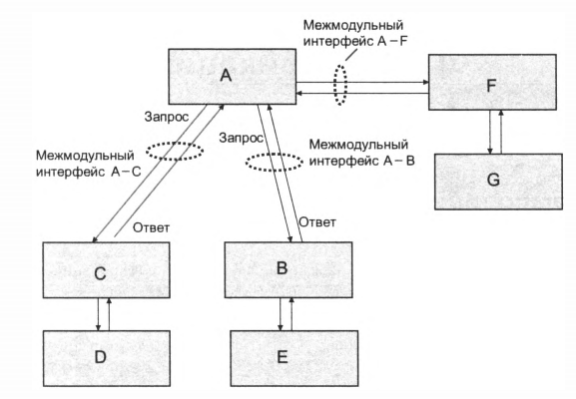
Пример декомпозиции задачи
Notes:
Любой из модулей может быть переписан заново. Пусть, например, это будет модуль А, и если при этом разработчики сохранят без изменения межмодульные связи (в данном случае — интерфейсы А—В и А—С), то это не потребует никаких изменений в остальных модулях.

Slide 4
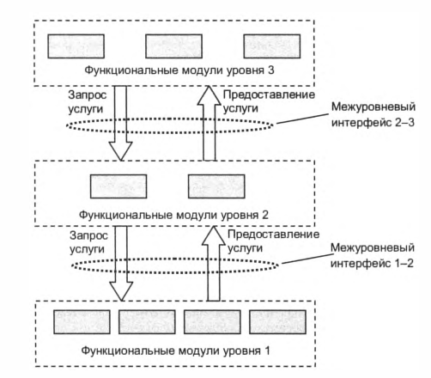
Еще более эффективной концепцией, развивающей идею декомпозиции, является многоуровневый подход.
После представления исходной задачи в виде множества модулей эти модули группируют и упорядочивают по уровням, образуя иерархию.
В соответствии с принципом иерархии для каждого промежуточного уровня можно указать непосредственно примыкающие к нему соседние вышележащий и нижележащий уровень.
Межуровневый интерфейс, называемый также интерфейсом услуг, определяет набор функций, которые нижележащий уровень предоставляет вышележащему уровню.
Такая иерархическая декомпозиция задачи предполагает четкое определение функций и интерфейсов не только отдельных модулей, но и уровней в целом.
Notes:
С одной стороны, группа модулей, составляющих каждый уровень, для решения своих задач должна обращаться с запросами только к модулям соседнего нижележащего уровня. С другой стороны, результаты работы каждого из модулей, отнесенных к некоторому уровню, могут быть переданы только модулям соседнего вышележащего уровня. Такая иерархическая декомпозиция задачи предполагает четкое определение функций и интерфейсов не только отдельных модулей, но и уровней в целом.

Slide 5
Организация взаимодействия между компонентами компьютерной сети является очень сложной задачей.
Многоуровневое представление средств сетевого взаимодействия имеет свою специфику, связанную с тем, что в процессе обмена сообщениями участвуют, по меньшей мере, две стороны, то есть в данном случае необходимо организовать работу двух иерархий аппаратных и программных средств на разных компьютерах.
Оба участника сетевого обмена должны принять множество соглашений:
Уровни и форму электрических сигналов;
Способ определения размера сообщений;
Договориться о методах контроля достоверности и т.п.
Соглашения должны быть приняты на всех уровнях, начиная с самого низкого – уровня передачи битов, и заканчивая самым высоким – обслуживание пользователей сетей.

Slide 6
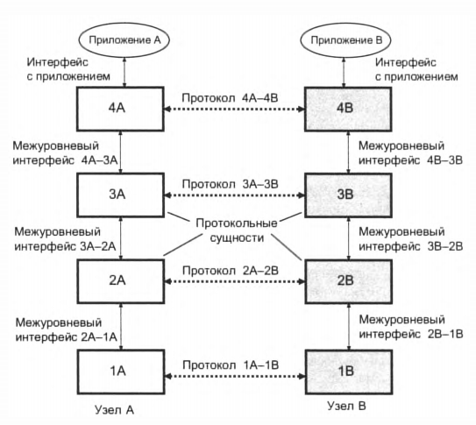
Абстрактная модель взаимодействия двух узлов
Межуровневый интерфейс, называемый также интерфейсом услуг, определяет набор функций, которые нижележащий уровень предоставляет вышележащему уровню.
Протокол – это формализованные правила, определяющие последовательность и формат сообщений, которые обмениваются сетевые компоненты, лежащие на одном уровне, но в разных узлах.
Стек протоколов – это иерархически организованный набор протоколов, достаточный для организации взаимодействия узлов в сети.

Slide 7
Модель OSI, её назначение и функции каждого уровня.
К концу 70-х в мире уже существовало большое количество фирменных стеков коммуникационных протоколов, среди которых можно называть: DECnet, TCP/IP и SNA.
Подобное разнообразие средств межсетевого взаимодействия вывело на первый план проблему несовместимости устройств, использующих разные протоколы.
Одним из путей решения этой проблемы в то время виделся всеобщий переход на единый, общий для всех систем стек протоколов, созданный с учетом недостатков уже существующих стеков.
Такой академический подход к созданию нового стека начался с разработки модели OSI и занял семь лет (с 1977 по 1984 год).
Модель OSI разрабатывалась в качестве универсального языка сетевых специалистов, именно по этой ее называют справочной.

Slide 8
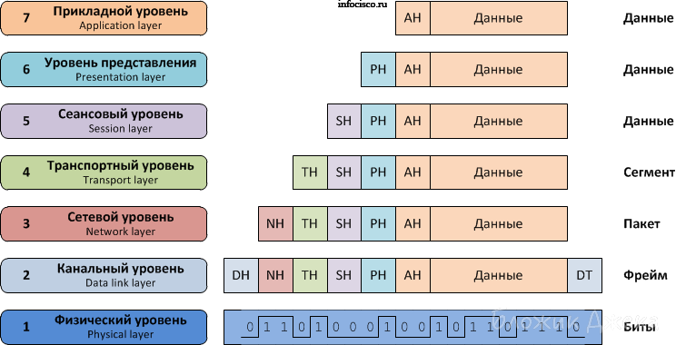
Модели OSI
Данная модель определяет:
1. Уровни взаимодействия систем в сетях с коммутацией пакетов;
2. Стандартные названия уровней;
3. Функции, которые должен выполнять каждый уровень.
Модель OSI не содержит описаний конкретных протоколов и их реализаций.

Slide 9
Об адресации на разных уровнях
Каждый уровень модели OSI имеет свою систему адресации (адресное пространство).
Примеры адресных пространств:
MAC-адрес (канальный уровень);
IP-адрес (сетевой уровень);
Номер порта (транспортный уровень).

Slide 10
Прикладной уровень
Прикладной уровень – это в действительности просто набор протоколов, с помощью которых обеспечивается взаимодействие сети и пользователя.
Пользователи сети получают доступ к разделяемым ресурсам, таким как файлы, принтеры и гипертекстовые веб-страницы, а также организуют совместную работу, например по протоколу электронной почты.
Единицами данных, которые оперирует прикладной уровень, обычно, называется сообщением.
Существует очень большое разнообразие протоколов и соответствующих служб прикладного уровня. К протоколам прикладного уровня относится HTTP, SMTP, POP3, IMAP и т. д.
Также отвечает за
Передачу служебной информации;
Предоставляет приложению информацию об ошибках;
Формирует запрос к уровню представления.

Slide 11
Уровень представления
Уровень представления обеспечивает представление передаваемой по сети информации, не меняя при этом ее содержание.
За счет уровня представления информация, передаваемая прикладным уровнем одной системы, всегда понятна прикладному уровню другой системы.
Уровень отвечает за:
Преобразование форматов данных;
Кодирование/декодирование;
Шифрование данных.

Slide 12
Сеансовый уровень
Позволяет двум сторонам поддерживать длительные взаимодействия по сети, называемое сеансом.
Функции сеансового уровня:
Установление сеанса;
поддержка/управление сеансом;
Разрыв сеанса
Синхронизация передачи данных
Примеры протоколов: H.245, SSH.

Slide 13
Транспортный уровень
Осуществляет надежную доставку данных от отправителя к получателю.
Функции транспортного уровня:
Установление надежного соединения
Контроль ошибок: искажения пакетов, потери, изменение порядка следования, дублирование;
Контроль потока данных;
Сегментирует и повторно собирает данные в один поток.
Основная функция транспортного уровня – принять данные от сеансового уровня, разбить их при необходимости на небольшие часть, передать их сетевому уровню и гарантировать, что эти части в правильном виде прибудут по назначению.
Примеры протоколов транспортного уровня: TCP, UDP и протокол SPX (Novell).

Slide 14
Сетевой уровень
Сетевой уровень служит для образования транспортной системы, объединяющей несколько сетей, называемой составной сетью.
Технология, позволяющая соединять в единую сеть множество сетей, в общем случае построенных на основе разных технологий, называется технологией межсетевого взаимодействия.
Чтобы связать между собой сети, построенные на основе столь отличающихся технологий, нужны дополнительные средства, и такие средства предоставляет сетевой уровень.
Функции сетевого уровня:
Маршрутизация - процесс определение маршрута от узла отправителя до узла получателя.
Адресация оконечных устройств.

Slide 15
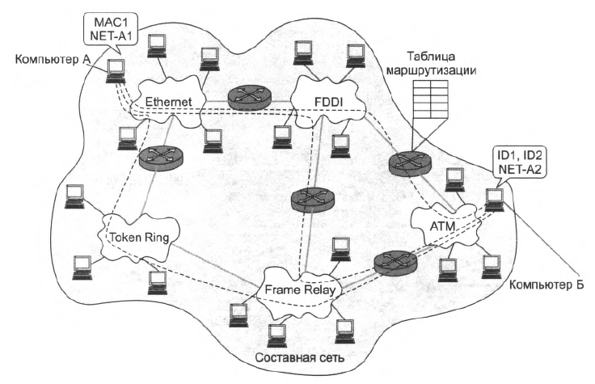
Пример составной сети

Slide 16
Данные, которые необходимо передать через составную сеть, поступают на сетевой уровень от вышележащего транспортного уровня.
Данные вместе с заголовком образуют пакет – PDU сетевого уровня.
Далее, сетевой уровень отвечает за перемещение пакетов между устройствами, находящимися на расстоянии, превышающем одно прямое соединение.
Он определяет маршрут и направляет пакеты так, чтобы они дошли до предполагаемого получателя.
Для того, чтобы протоколы сетевого уровня могли доставлять пакеты любому узлу составной сети, эти узлы должны иметь адреса, уникальные в пределах данной составной сети. Такие адреса называются сетевыми или глобальными.

Slide 17
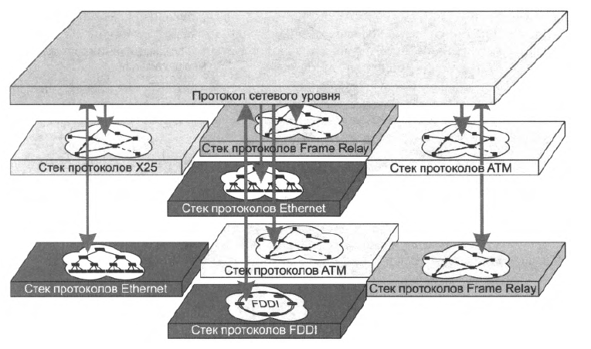
Пример необходимости сетевого уровня
Каждая из сетей использует собственную технологию канального уровня: Ethernet, FDDI, Token Ring, ATM, Frame Relay.
На базе этих технологий любая из указанных сетей может связывать между собой любых пользователей, но только своей сети, и не способна обеспечить передачу данных в другую сеть.

Slide 18
Вывод по сетевому уровню
Отвечает за передачу датаграмм между удаленными компьютерами.
Функции сетевого уровня:
Адресация компьютеров во всей глобальной сети.
Выбор маршрута доставки сообщений.
Не обеспечивает надежность доставки (искажения, потери, изменения порядка следования).
Протоколы:
IP (Internet Protocol)
ARP
ICMP
DHCP

Slide 19
Канальный уровень
Передает кадры (frames) – набор битов – между двумя узлами сети, непосредственно связанными между собой (в пределах подсети)
Функции канального уровня:
Управление доступом к среде (подуровень MAC)
Надежная доставка и обнаружение и возможность исправления ошибок
Управление потоком
Идентификация компьютеров: MAC-адрес в Ethernet. Адреса, с которыми работает канальный уровень, используются для доставки кадром только в пределах подсети.
Технологии: Ethernet, Wi-Fi, Token Ring.

Slide 20
Физический уровень
Преобразует биты в исходящие сигналы, передает сигналы и, затем, преобразует входящие сигналы в биты.
Данные рассматриваются как поток битов.
Определяет:
Характеристику сигналов
Среду передачи
Физическую топологию среды передачи
Механические и физические спецификации среды передачи данных
Интерфейсы оборудования

Slide 21
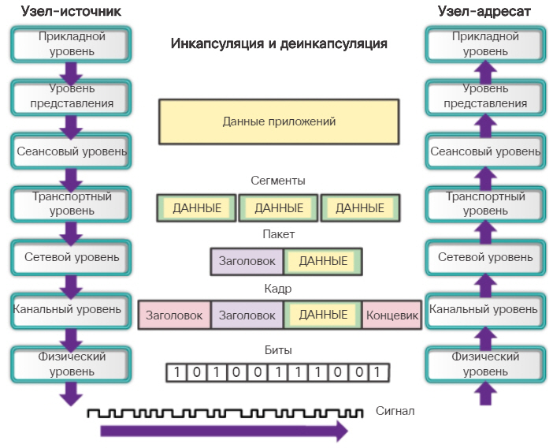

Slide 22
Общие замечания относительно модели OSI/ISO
Избыточность и низкая функциональность верхних уровней
Учет в стандартах всех теоретически возможных ситуаций
Сложность спецификаций для реализации
Очень высокие требования к ресурсам сетевых компьютеров.

Slide 23
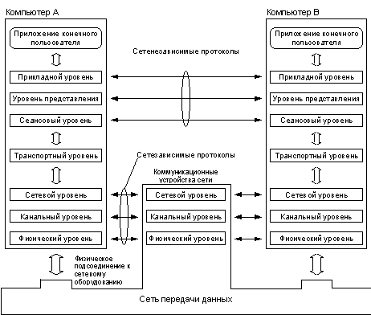
Сетенезависимые и сетезависимые уровни и протоколы

Slide 24
Сетенезависимые и сетезависмые уровни
Физический, канальный и сетевой – являются сетезависимыми, т. е. протоколы этих уровней тесно связаны с технической реализацией сети и использованием коммуникационным оборудованием.
Прикладной, представительный и сеансовый – являются сетенезависимыми. Ориентированы на приложения и мало зависят от технических особенностях построения сети.
Именно на проколы этих уровней не влияют какие бы то ни было изменения, к примеру, в топологии сети, замена оборудования или переход на другую сетевую технологию.
Транспортный уровень является промежуточным, он скрывает все детали функционирования нижних уровней от верхних, что позволяет разрабатывать приложения, не зависящие от технических средств транспортировки сообщений.

Slide 25
Наиболее известные стеки протоколов
Наиболее популярны следующие стеки:
TCP/IP (доминирует в последние годы);
IPX/SPX (доминировал до середины 90-х годов);
NetBIOS/SMB;
DECnet;
SNA;
OSI/ISO.
Все стеки, перечисленные выше, кроме SNA, на нижних уровнях – физическом и канальном, - используют одни и те же хорошо стандартизированы технологии Ethernet, Token Rind, FDDI. Зато на верхних уровнях все стеки работают по своим протоколам.
Эти протоколы часто не соответствуют рекомендуемому моделью OSI/ISO разбиению на уровни. В частности, функции сеансового и представительного уровня, как правило, объединены с прикладным уровнем. Такое несоответствие связано с тем, что модель OSI появилась как результат обобщения уже существующих и реально используемых стеков, а не наоборот.

Slide 26
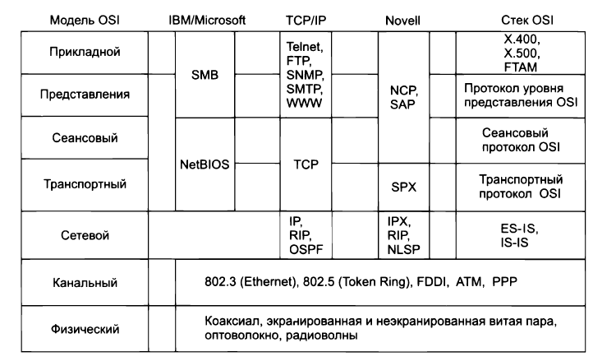
Соответствие популярных стеков протоколов.

Slide 27
Стек протоколов TCP/IP (модель DoD)
Стек TCP/IP содержит не семь, а четыре уровня. Это объясняется тем, что некоторые уровни TCP/IP объединяют функции сразу нескольких уровней модель OSI/ISO.
Кроме того в TCP/IP нет некоторых уровней присутствующих в модель OSI – канальный и физический уровни в нем не регламентируются. Это связано с необходимости передачи IP-пакетов поверх любой канальной технологии и с использованием любой среды передачи сигналов.
Transmission Control Protocol/Internet Protocol (TCP/IP) – это промышленный стандарт стека протоколов, разработанный для глобальной сети.
В настоящее время стек TCP/IP используется в подавляющем большинстве сетей, его поддержка есть во всех используемых сегодня операционных системах.

Slide 28
Cтек TCP/IP
Лидирующая роль стека TCP/IP объясняется следующими свойствами:
Наиболее завершенный стандарт и популярный стек сетевых протоколов.
В настоящее время почти все большие сети передают основную часть своего трафика с помощью данного стека.
Это метод получения доступа к сети Internet.
Этот стек служит основой для создания Intranet – корпоративной сети, испытующие транспортные услуги Internet и гипертекстовую технологию WWW, разработанную в Internet.
Все современные ОС поддерживают стек TCP/IP.
Это гибкая технология для соединения разнородных сетевых систем как на уровне транспортных подсистем, так и на уровне прикладных сервисов.
Это устойчивая масштабируемая межплатформенная среда для распределенных приложения клиент-сервер.

Slide 29
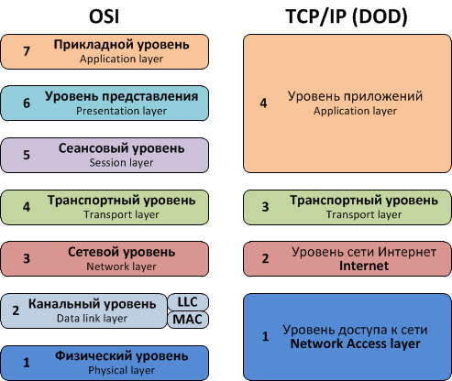
Соответствие между OSI и TCP/IP
Модель DoD (Department of Defense) – модель TCP/IP использует упрощенную модель OSI.

Slide 30
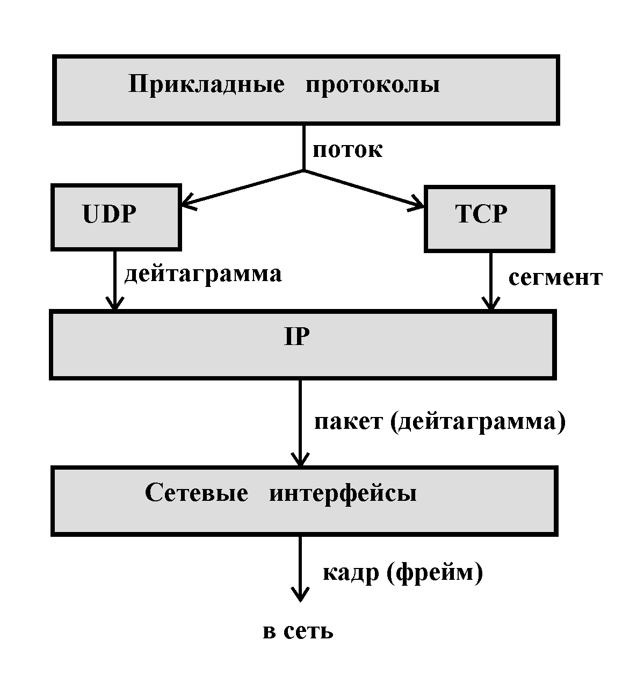

Slide 31
Протокольные единицы данных
Кадр (frame) – названия, протокольных единиц (PDU) канального уровня модели OSI, а также уровня доступа к сети стека TCP/IP.
Пакет – название PDU сетевого уровня модели OSI, а также сетевого уровня стека TCP/IP (наряду с другими названием «дейтаграмма», используемом для единицы данных протокола IP).
Сегмент – название PDU транспортного уровня стека TCP/IP (PDU протокола TCP).
Дейтаграмма – используется на транспортном уровне (PDU протокола UDP), а также сетевом (PDU протокола IP) уровня стека TCP/IP, этот термин связан не столько с уровнем протокола, сколько со способом передачи данных.
Сообщение – этот термин используется для обозначении PDU прикладного, представительского и сеансового уровней модели OSI.
Поток – в стеке TCP/IP используется для обозначения данных, поступающих с уровня приложения на транспортный.

Slide 32
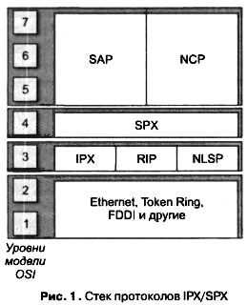
Стек IPX/SPX
Стек IPX/SPX является оригинальным стеком протоколов фирмы Novell разработанным для сетевой операционной системы NetWare ещё в начале 80-х годов.
Структура стека IPX/SPX и его соответствие модели OSI иллюстрирует рисунок справа
Многие особенности стека IPX/SPX (старых версий) обусловлены ориентацией ранних версий ОС NetWare на работу в локальных сетях небольших размеров, состоящих из ПК с очень скромными ресурсами.

Slide 33
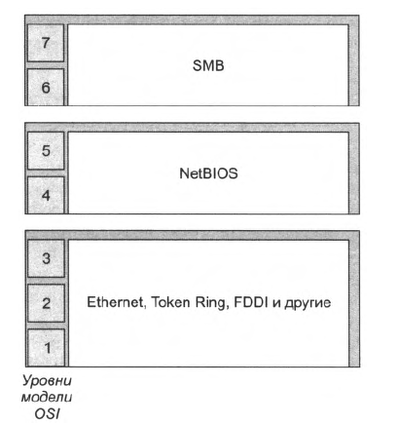
Стек NetBIOS/SMB
Стек NetBIOS/SMB является совместной разработкой компаний IBM и Microsoft
На физическом и канальном уровнях этого стека также задействованы уже получившие распространение технологии Ethernet, Token Ring, FDDI
На верхних уровнях – специфические проколы NetBEUI и SMB.
Однако с помощью этого стека невозможна маршрутизация пакетов и делает невозможным его использование в составных сетях

Slide 34
NetBEUI разрабатывался как эффективный протокол, потребляющий немного ресурсов и предназначенный для сетей, насчитывающих не более 200 рабочих станций. Этот протокол поддерживает много полезных сетевых функций, которые можно отнести к транспортному и сеансовому уровням модели OSI, однако с его помощью невозможна маршрутизация пакетов.
Протокол Server Message Block (SMB) поддерживает функции сеансового уровня, уровня представления и прикладного уровня. На основе SMB реализуется файловая служба, а также службы печати и передачи сообщений между приложениями.

Slide 35
Спасибо за внимание!

